Slide 1
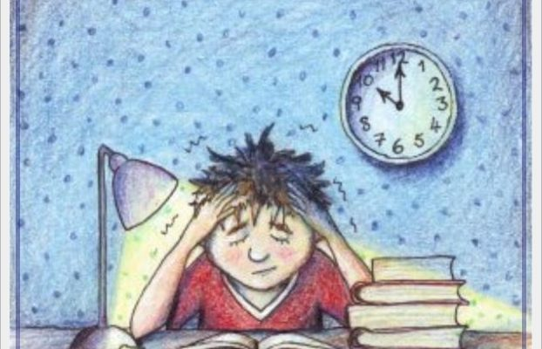
SINAV KAYGISI VE BAŞA ÇIKMA YOLLARI

Slide 2
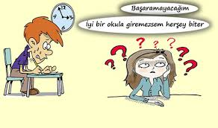
Kaygı nedir?
Kişi, duygusal ya da fiziksel baskı altındayken ortaya çıkan bir tepkidir.
Bir miktar kaygının olumlu etkileri vardır.
Ancak aşırı kaygı durumu paniğe sebep olur.

Slide 3
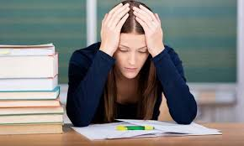
Sınav kaygısı nedir?
Sınav öncesinde öğrenilen bilginin, sınav sırasında kullanılmasına engel olan ve başarının düşmesine yol açan yoğun kaygıdır.

Slide 4
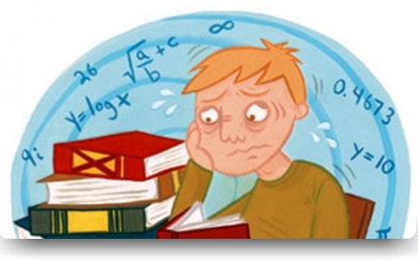
Sınav Kaygısı;
Her yaş grubundan öğrencinin
yaşadığı bir problemdir.
Ancak, aşılamayacak bir problem değildir!

Slide 5
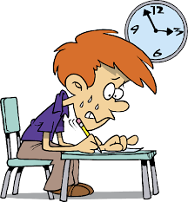
Sınav Kaygısının Belirtileri
Kalp atışlarında hızlanma,
Hızlı nefes alıp-verme,
Terleme ve/veya titreme,
Dilin damağın kuruması,
Mide şikayetleri,
Baş ağrısı,
İshal-kabızlık,
Yorgunluk belirtileri,
Gerginlik/sinirlilik hali,
Yeme alışkanlıklarında değişme,
Telaş, şaşkınlık, dikkat bozuklukları,
Huzursuz uyku, kabus görme,
Olumsuz düşünceler,

Slide 6

Sınav Kaygısının Sebep Olduğu Duygular
Endişe,
Mutsuzluk,
Huzursuzluk,
Öfke-Kızgınlık,
Korku,
Hayal kırıklığı,
Ümitsizlik,
Mahcubiyet,

Slide 7

Sınav Kaygısının Nedenleri
Kötü çalışma alışkanlıkları,
Görev ve sorumlulukları erteleme,
Zamanı iyi kullanamama,
Başarısız olma ve değerlendirilme
korkusu,
Beklenti düzeyi
(Aile, öğretmen, arkadaş, kendisi)
Mükemmeliyetçi yaklaşım,

Slide 8
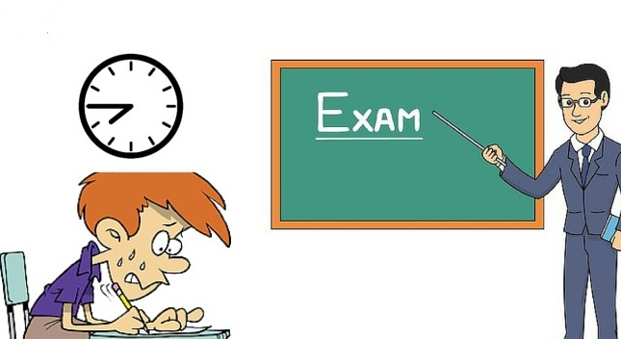
SINAV KAYGISI İLE
BAŞA ÇIKMA

Slide 9

Sınavdan Önce;
Sınava tam çalışmış olarak girin.
Sınavdan önceki gece iyi uyuyun.
Aç karnına sınava girmeyin.
Son ana kadar asla ders çalışmayın.
Sınavdan hemen önce gevşemeye çalışın.
Zihninizde geçmişteki başarısızlıkları değil başarılarınızı vurgulayın.
Sınava kendinize güvenerek girin.

Slide 10
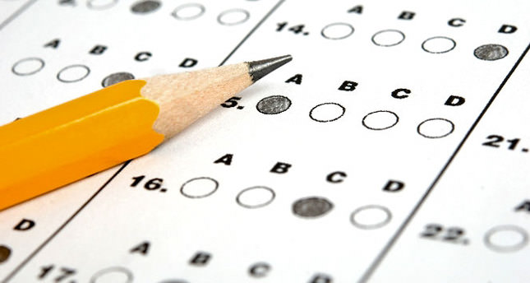
Sınav Süresince;
Sınav için olumlu düşünün.
Zamanı nasıl kullanacağınıza ve soruları hangi sırayla cevaplayacağınıza karar verin.
Soruları ve yönergeleri dikkatlice okuyun.
Zaman zaman duruşunuzu değiştirin, bu sizi rahatlatacaktır.
Sınıf arkadaşlarınız sınavlarını erkenden bitirdiğinde panik olmayın.

Slide 11

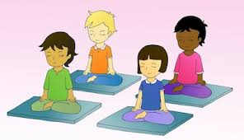
Kaygı İle Başa Çıkma Yolları
1- Zihinsel Uygulamalar
2- Bedensel Uygulamalar

Slide 12
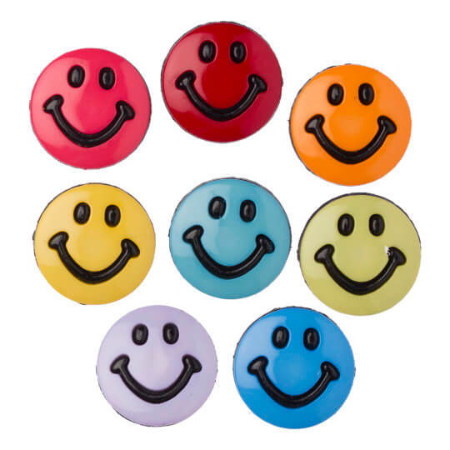
Olumlu Düşünceler
Zamanımı etkili şekilde kullanabilirim.
Takıldığım yerler olabilir, bilenlere sorup yardım alabilirim.
Önceden başarısız olmuş olabilirim ama nedenlerini biliyorum, şimdi çalıştım başarabilirim.
Elimden geleni yaparak ilerlediğimi ve daha iyi olduğumu kendime gösterebilirim.
Ben bedenimi ve duygularımı (heyecanımı, korkularımı vb) kontrol edebilirim, başarılı olabilirim.

Slide 13
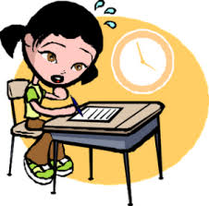

YARARSIZ VE YARARLI DÜŞÜNCELER
Biliyorum bu sınavda başarılı olamayacağım.
Başarmak için elimden geleni yapacağım!

Slide 14
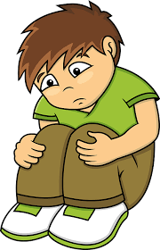

YARARSIZ VE YARARLI DÜŞÜNCELER
Sınava hazırlanmak için gerekli zamanım yok ki!
Yeterli zamanımın olmadığı doğru.
Ancak olan zamanımı en etkili şekilde nasıl kullanabilirim?

Slide 15

YARARSIZ VE YARARLI DÜŞÜNCELER
Çok fazla konu var, hangi birine hazırlanabilirim ki?
Tüm kaynakları çalışamasam bile, önemli bölümlere öncelik vererek sınava hazırlanabilirim, hiç olmazsa bu bölümlerden puan kazanırım.

Slide 16
DÜŞÜNCE BİÇİMİNİ OLUMLU YÖNDE DEĞİŞTİRMEK
Yanlış Düşünce
Yerine
Doğru Düşünce
Bu sınavı mutlaka
kazanmak ve
İstediğim okula girmek
zorundayım
Sınavda başarılı olmak ve
şu okullardan birine
girmek istiyorum
Yerine
Kazanamazsam
ailemin
yüzüne nasıl bakarım.
Kazanmak için elimden
geleni yapıyorum.
Kazanamazsam bile ailem
bana aynı değeri verecektir.
Yerine

Slide 17
DÜŞÜNCE BİÇİMİNİ OLUMLU YÖNDE DEĞİŞTİRMEK
Yanlış Düşünce Doğru Düşünce
Sınavda başarısız
olursam,
hayatta da
başarısız olurum.
Kazanamazsam önümde
başka seçenekler de var
onları değerlendiririm
Yerine
Kazanamazsam
herkes
benimle dalga geçer
Bu kişiliğimi
ölçen bir sınav değil.
Sadece bilgimi ölçer.
Yerine

Slide 18
Bedensel Uygulamalar
1- Doğru Nefes Alıp Verme
2- Gevşeme Tekniği
Notes:
Sınav Kaygısı İle İlgili Bilinmesi Gerekenler Yazısından Gevşeme Tekniklerinin Seminer sırasında Uygulanması Uygun Olacaktır….

Slide 19
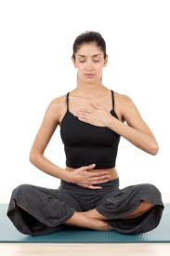
Doğru Nefes
Gözlerinizi yavaşça kapayın.Sağ elinizi göbeğinizin üzerine ,sol elinizi de göğsünüzün üzerine koyun. Nefes alıp verirken sol eliniz göğsünüzün inip kalktığını hissedin.Burnunuzdan yavaşça nefes alın.
4 saniye boyunca nefesinizi tutun.
Ardından 4 saniye boyunca aldığınız nefesi verin.
Nefesinizi 4 saniyede yavaşça alın.
4 saniye boyunca nefesinizi tutun.
Ardından 4 saniye boyunca aldığınız nefesi verin.
Nefesi verdikten sonra ise 4 saniye bekleyip, aşamalara yeniden başlayın.
Nefes burundan alınmalı ve verilmelidir.

Slide 20
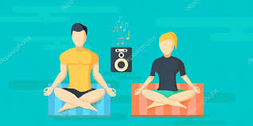
Gevşeme Tekniği
Yerinize iyice ve rahatça yerleşin.
El ve ayak kaslarınızı yavaşça kasın, yapabildiğiniz kadar sıkın. 10’a kadar sayın.
Bütün kaslarınızı yavaşça gevşetin.
Gerginliğin akışına odaklanın, kaslarınızın gevşek ve esnek oluşunu hissedin.
Bu gevşek konumda bir sure bekleyin, derin ve yavaş nefes alın.
İçinizden "rahatla ve bırak" deyin ve derin soluk alın.

Slide 21
GÜVENLİ YER EGZERSİZİ
Gözlerinizi kapatın.
Kendinizi rahat ve güvende hissettiğiniz bir yer hayal edin. Bu yer daha önce gittiğiniz, bildiğiniz bir yer olabileceği gibi hayali bir yer de olabilir. Önemli olan kendinizi rahat hissedeceğiniz bir yer olması.
Güvenli yerinizi gözünüzün önüne getirin ve orada olduğunuzu düşünün. Burası sizin güvenli ve özel yeriniz.

Slide 22
Orada olmasını istediğiniz her şeyi orada hayal edebilirsiniz. Kendinizi orada görebiliyor musunuz?
Çevrenize bakın. Neler görüyorsunuz? Ayrıntılara bakın ve o ayrıntıların neden orada olduğunu düşünün.
Değişik renkleri fark edin. Uzanarak onlara dokunduğunuzu hayal edin. Bu size neler hissettiriyor?
Şimdi uzaklara bakın. Neler görüyorsunuz?

Slide 23
Çıplak ayakla yere bastığınızı hayal edin. Yere basmak size neler hissettiriyor?
Yavaş yavaş yürüyün ve etrafınızdakileri fark edin. Neye benziyorlar ve size ne hissettiriyorlar? Neler duyabiliyorsunuz? Yüzünüzde güneş ılıklığını, rüzgarın değmesini vb. hissedebiliyor musunuz?
Nasıl bir koku alıyorsunuz?
Şimdi de çok sevdiğiniz birinin ya da bir kahramanın güvenli yerinizde sizinle birlikte olduğunu hayal edin. Bu kişi size her türlü yardımı yapabilecek, sizi koruyabilecek güçlü biri. Onunla birlikte güvenli yerinizde dolaştığınızı hayal edin.

Slide 24
Hayalinizde etrafınıza tekrar iyice bakın.
Hayalinizdeki bu yere bir isim verin.
Güvenli ve rahat ortamınızı yavaşça keşfederken, rahatlama hissinin keyfini çıkarın. Hazır olduğunuzda, gözlerinizi yavaşça açın ve şimdiye dönün.
Her zaman burası sizin güvenli yeriniz olacak, mutlu ve rahat hissetmek istediğiniz zamanlarda burada olduğunuzu hayal edin. Daha sonra kendinizi gergin ve kaygılı hissettiğiniz durumlarda bu yeri ve ona verdiğiniz ismi tekrar hayal ederek kendinizi rahatlatabilirsiniz.

Slide 25
Geç kaldığını düşünme
Hemen şimdi başla!
Başlamak bitirmenin yarısıdır!

Slide 26
Kendini Yönetirsen,
Dünyayı Yönetecek
Gücü de Bulursun!
Eflatun

Slide 27

Dinlemek bir beceridir,
Dinlediğiniz için,
Teşekkürler …

